Slide 1

ジェンダーすごろく
ワークショップ
ジェンダーすごろくワークの投影用パワーポイント例
Notes:
【ワークショップ冒頭・１】
皆さまこんにちは。本日司会進行（総合ファシリテータ）をつとめる○○です。
今日は、誰もが一度は遊んだことがあるすごろくを使って、日常にあふれる性別役割分担意識やジェンダーの話題について、グループで楽しく対話を進めるワークショップを行います。
（→次のスライドへ）

Slide 2
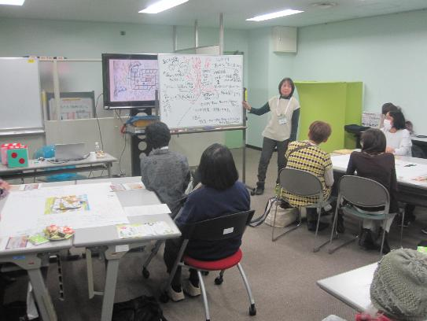
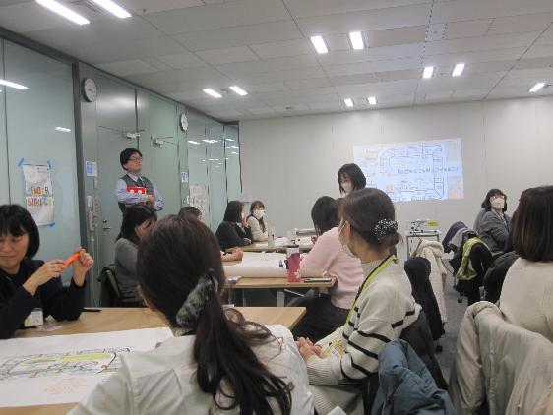
楽しみながら♪気づく・知る・語り合う ジェンダーすごろく
横浜市では、「性別にかかわらず誰もが多様な生き方を選択できる都市」を目指し、性別役割分担意識を解消し、
ジェンダーに関する理解を深めるためのツール「ジェンダーすごろく」を、一般社団法人ラシク０４５・NPO法人まち×学生プロジェクトplusと作成しました。
地域防災拠点や施設職員、市職員の人権研修などでも幅広く活用されています！
Notes:
【ワークショップ冒頭・2】
横浜市では「性別にかかわらず誰もが多様な生き方を選択できる都市」を目指し、性別役割分担意識を解消し、ジェンダーに関する理解を深めるツールとして、
「ジェンダーすごろく」を一般社団法人ラシク045とNPO法人まち×学生プロジェクトplusと作成しました。このジェンダーすごろくは、地域防災拠点や、職員の人権研修などでも幅広く活用されています。
（→次のスライドへ）

Slide 3
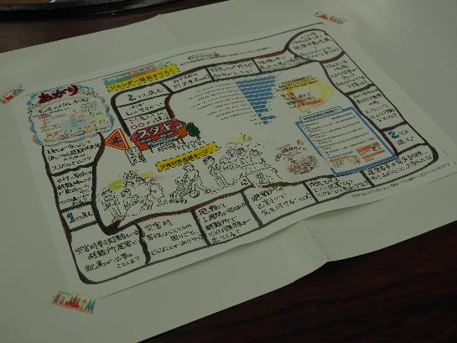
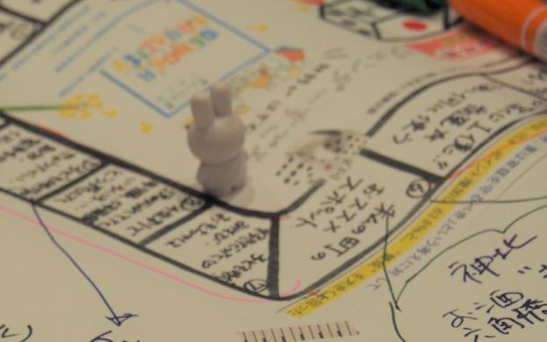
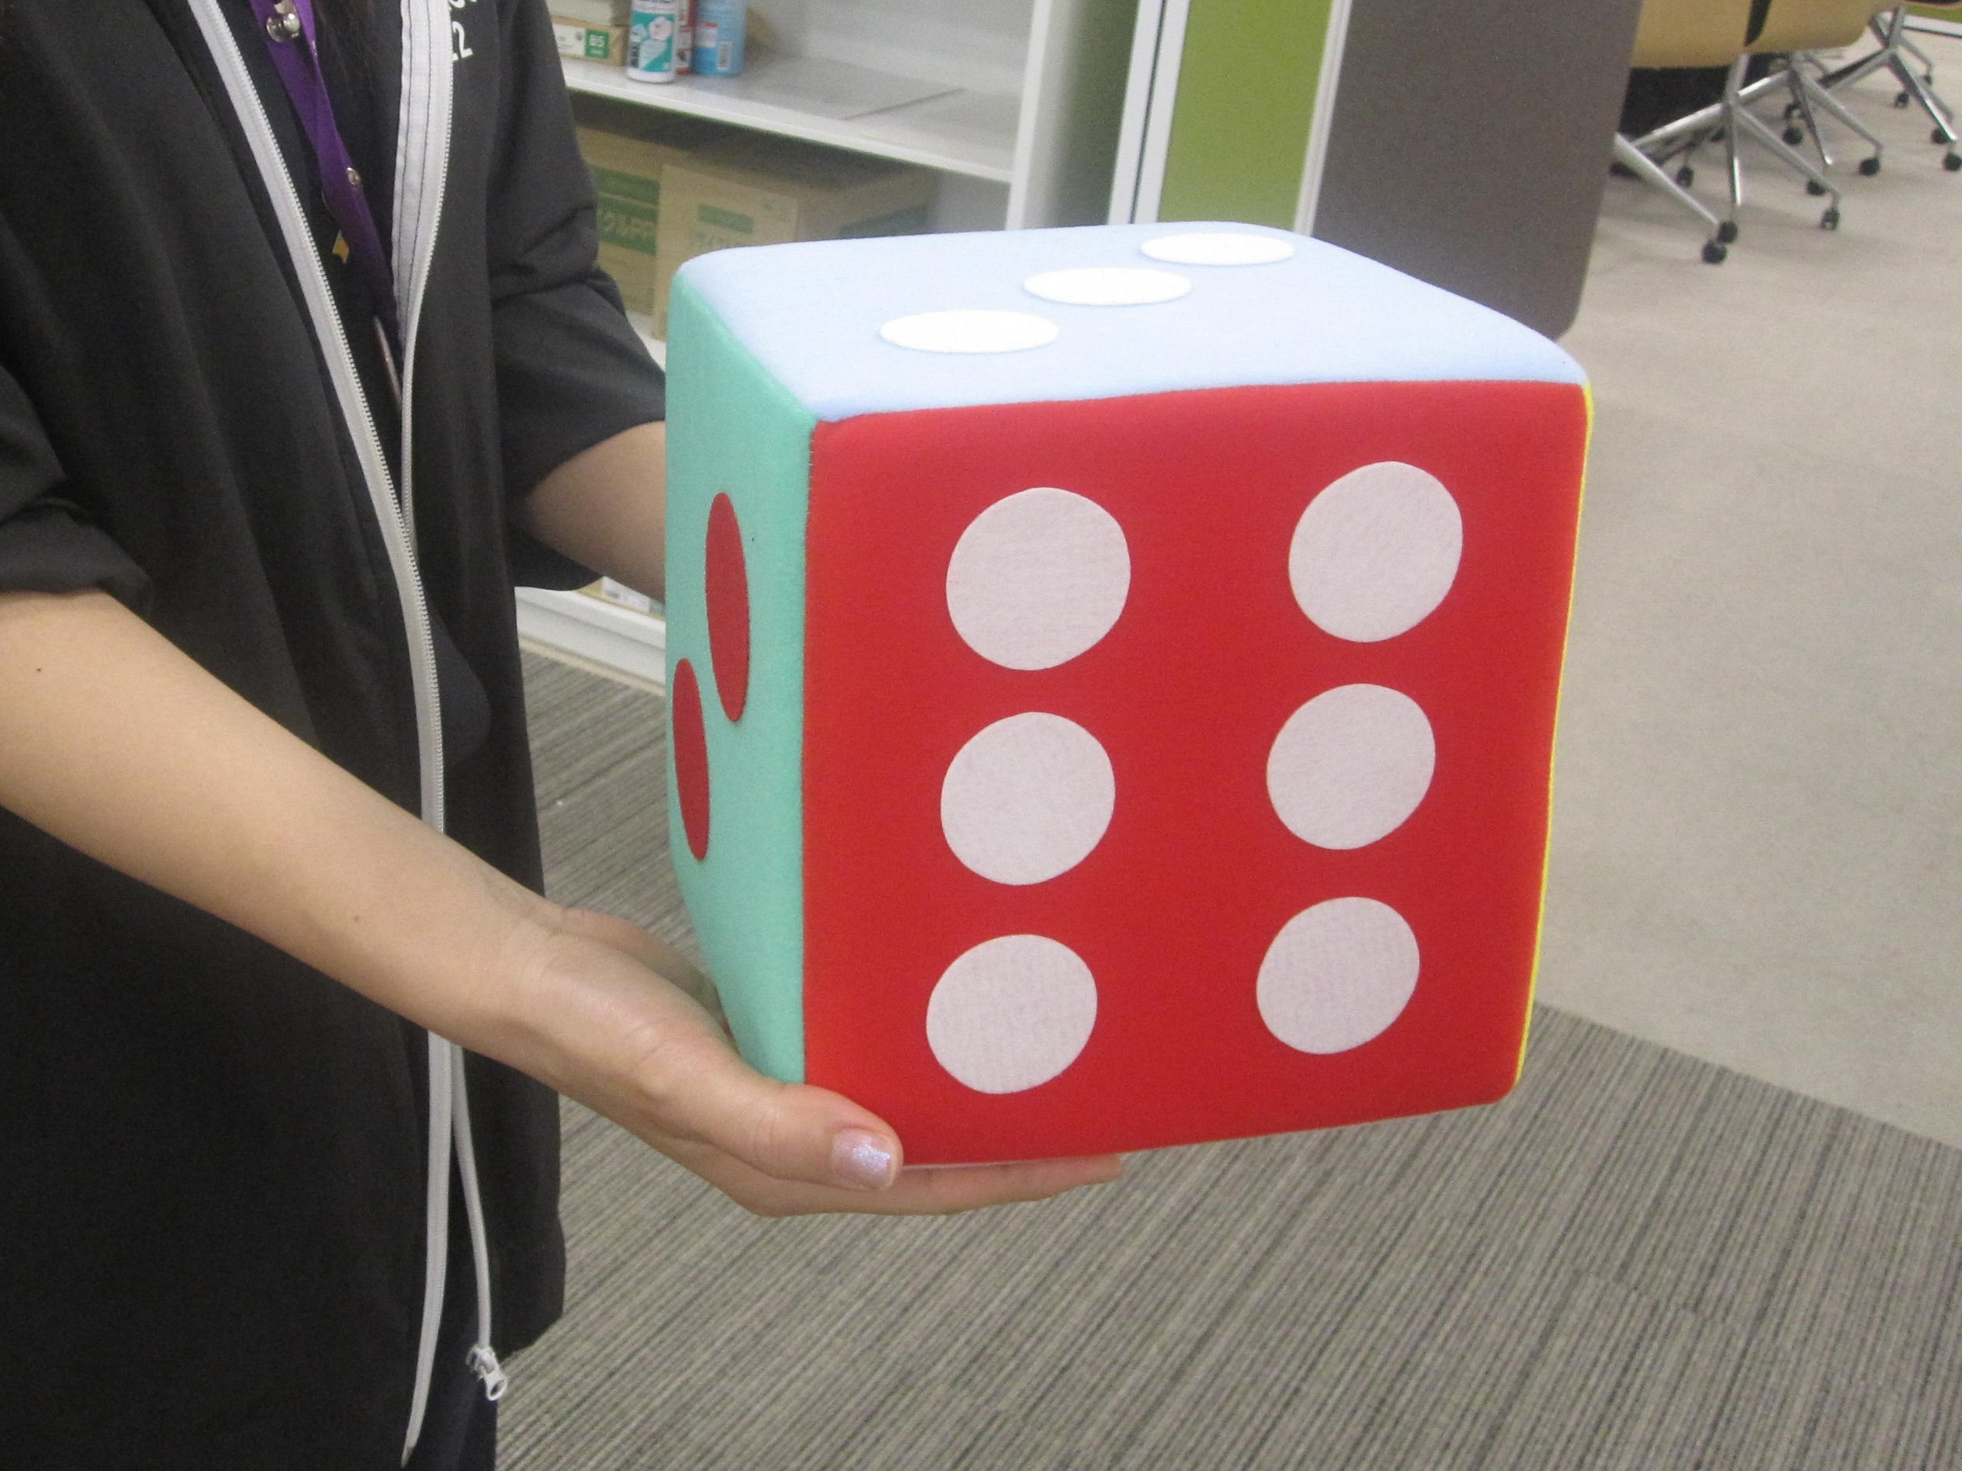
すごろくワークとは
初対面の人や立場・世代が違う相手と、いきなり日頃話題にすることが少ないテーマを話すのは不安なもの。そこで生まれたのが、昔あそびをヒントにした「すごろくワーク」です。
サイコロでお題が決まるゲーム性があるため、参加者のやらされ感・言わされ感を軽減し、誰でも気軽に参加できます。また、マス目のお題を調整すれば、事業の振り返りや関係づくりなど応用可能！
立場の違いを超えて、自然に対話が生まれる工夫が詰まったワークです。
Notes:
【ワークショップ冒頭・3】
初対面の人や、立場・世代が違う相手と、話題にすることが少ないテーマについて話すのは不安だなと思う方も多いのではないでしょうか？
そこで生まれたのが、昔あそびをヒントにした「すごろくワーク」です。
サイコロでお題が決まるゲーム性があるため、参加者のやらされ感や言わされ感も軽減して、誰もが気軽に参加できます。
また、マス目のお題を調整すれば、事業の振り返りや関係づくりにも応用可能な便利なツールです。
（→次のスライドへ）

Slide 4
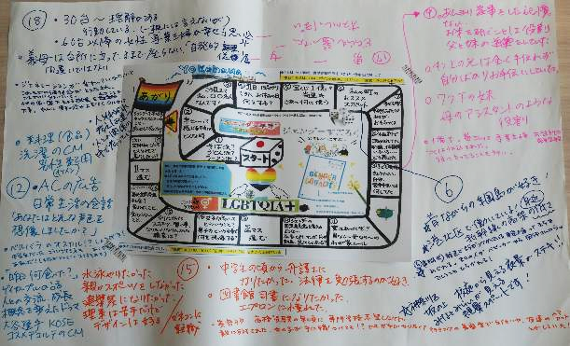
ジェンダーすごろくワークの進め方
・会場全体で１つのサイコロを使用し、出た目のお題を各グループ全員で話します。
全員が話し終えたら、指定された方がサイコロをふり、次のお題に移ります。
・メンバーがそれぞれ好きな色のマジックを使い、話した内容はそのマスの近くにある模造紙に書き、意見を見える化します。
・「止」マスは通過せず、必ずそのお題を話します。
Notes:
【ワークショップ冒頭・3】
では、ジェンダーすごろくワークの進め方ご説明します。
会場全体で１つのサイコロを使い、出た目のお題を各グループ全員で話します。全員が話し終えたら、司会者（総合ファシリテータ）に指定された方がサイコロをふり、次のお題に移ります。
メンバーがそれぞれ好きな色のマジックを使い、話した内容はそのマスの近くにある模造紙に書くなど、意見を見える化しましょう。
最後の「止」マスは通過せず、必ずそのお題を話します。
（ナマケモノ（動物）のイラストのマス目に当たったら、ゴール以外の好きなマスにスキップできます。）
また、どんな意見も否定しないでかならず聞き合いましょう。
ゴール後には、盛り上がったテーマ・気づき・感想を各グループで発表し、グループ間で意見を共有します。進め方は以上です。
（→次のスライドへ）

Slide 5
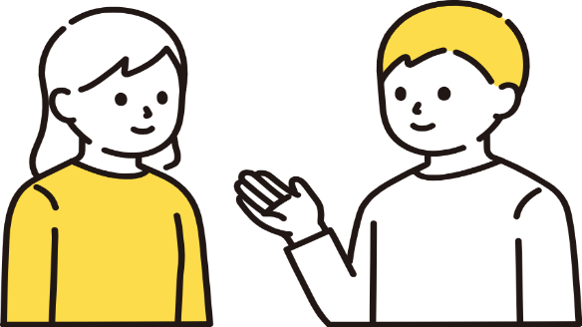
ジェンダーすごろくワークの進め方
・どんな意見も“否定しない”“話を奪わない”
・ゴール後には、盛り上がったテーマ・気づき・感想を各グループで発表し、グループ間で意見を共有しましょう。
Notes:
【ワークショップ冒頭・4】
また、どんな意見も否定しないでかならず聞き合いましょう。
ゴール後には、盛り上がったテーマ・気づき・感想を各グループで発表し、グループ間で意見を共有します。進め方は以上です。
（→次のスライドへ）

Slide 6
LET‘S！すごろくワーク
Notes:
【ワークショップ冒頭・5】
ではさっそくやってみましょう。
○○さん、サイコロをふってください。
（出たマス目で全員が話し終えたら、次のサイコロを振る人を総合ファシリテータが指定し、「サイコロをふり、出たマス目のテーマで全員が話す」を繰り返し、ゴールを目指す。）
（→ゴール後、次のスライドへ）

Slide 7
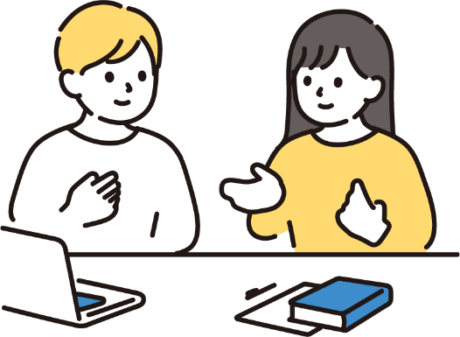
振り返り
EXAMPLE
・グループで話した内容
・ジェンダーについて、自分の中の意識に思わず
はっと気づかされたこと
・心の中で１番残っている言葉は？
・今日の収穫はコレ♪など
Notes:
【すごろくワークゴール後】
ありがとうございました。
では、各グループでお話しした内容や、ジェンダーについてはっと気づかされたことなど、グループの皆さんで振り返りをお願いします。
（グループ間で振り返り）
では、最後にグループで話し合った内容を簡単に発表していただきます。
（マイクをもって、いくつかグループを回る）
ありがとうございました。皆さん、ジェンダーについて様々な気づきがあったのではないかと思います。この気づきを今後に生かしていただければ幸いです。
以上をもちまして、ジェンダーすごろくワークショップを終了いたします。

